Slide 1
第3章 汇编语言程序设计

Slide 2
目录
第3章 汇编语言程序设计
  3.1 机器语言、汇编语言与高级语言
  3.2 汇编语言源程序的结构
  3.3 数据定义
  3.4 汇编语言的运算符
  3.5 基本结构程序设计
  3.6 操作系统资源的使用

Slide 3
3.1 机器语言、汇编语言与高级语言
机器语言：计算机能够直接理解和执行的二进制
代码。
汇编语言：采用助记符表示机器语言，便于理解
和记忆。
编辑程序
汇编程序
PROG.ASM
PROG.OBJ
连接程序
PROG.EXE

Slide 4
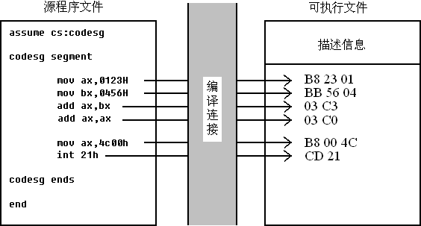

Slide 5
汇编程序的主要功能：
（1）、检查源程序，测出源程序的语法错误，并给出出错信息
（2）、产生源程序的目标文件（二进制），并给出列表文件
（3）、展开宏指令
目前常用的汇编程序
Microsoft: MASM
Borland: TASM

Slide 6
编程调试过程
第一步：编辑 EDIT 文件名（.ASM）
第二步：汇编 MASM 文件名（.ASM）
第三步：连接 LINK 文件名（.OBJ）
第四步：运行 文件名（.EXE）
第五步：调试 DEBUG 文件名.EXE

Slide 7
DOS装入EXE文件后内存的分配状况
┆
INT 20H
┆
数据段
代码段
堆栈段
┆
DS,ES
CS:IP
SS:SP
PSP（程序段前缀）
EXE文件
PSP的头两个字节是INT 20H，用户程序可通过该指令返回操作系统DOS

Slide 8
如何使用户程序执行完后返回来执行这条指令？
方法一：
系统占用
INT 20H 程序段前缀
用户数据区
用户堆栈区
用户代码段 …… RET
系统和ROM占用
将用户程序定义为一个远过程，当可执行文件装入内存后，DS,ES两个段寄存器被CPU自动设置为指向PSP的首址，程序的开始指令为：
PUSH DS
XOR AX, AX
PUSH AX
程序结束时的最后一条语句为RET，就把压入堆栈的PSP段的段基址和偏移量0000H弹出并送入CS和IP，转而执行返回DOS的指令INT 20H。
DS,ES
堆栈情况
00H
00H
PSP_{L}
PSP_{H}
SS
CS

Slide 9
DATAS SEGMENT
MSG DB 'Hello world','$'
DATAS ENDS
CODES SEGMENT
MAIN PROC FAR
ASSUME CS:CODES,DS:DATAS
START:
push ds
xor ax,ax ;mov ax,0
push ax
mov ax,DATAS
mov ds,ax
mov dx,OFFSET MSG
mov ah,09h
int 21h
ret ；返回DOS
MAIN ENDP
CODES ENDS
END START

Slide 10
方法二：
在用户程序结束时，用下面两条指令：
MOV AH, 4CH
INT 21H

Slide 11
示例：
SSEG SEGMENT STACK ;设置堆栈段
SKTOP DB 20 DUP(0)
SSEG ENDS ;堆栈段结束
;----------------------------------------------------
DSEG SEGMENT ;设置数据段
STRING DB 'HELLO WORLD!$'
DSEG ENDS ;数据段结束
;-------------------------------------------------
CSEG SEGMENT ;设置代码段
ASSUME CS:CSEG,DS:DSEG,SS:SSEG
START: MOV AX, DSEG ;将数据段起始地址装入DS
MOV DS, AX
MOV AX, SSEG ;将堆栈段起始地址装入SS
MOV SS, AX
MOV SP, SIZE SKTOP ;设置堆栈指针
MOV DX, OFFSET STRING
MOV AH, 9
INT 21H
MOV AH, 4CH ;返回DOS
INT 21H
CSEG ENDS ;代码段结束
END START ;汇编语言源程序结束

Slide 12
3.2 汇编语言源程序的结构
伪指令：伪指令不是处理器运行的指令，而是程序员给汇编编译程序下达的命令。是在编译源程序期间由汇编编译程序执行的命令。
伪指令语句：在汇编时不产生二进制代码，仅为编译程序提供汇编时所需要的信息的语句。

Slide 13
[名字] 操作 [操作数] [; 注释]
汇编语言的指令及伪指令语句格式：
变量 指令 寄存器 说明程序或语句
标号 伪指令 变量 的功能
常数
表达式
例：
data SEGMENT ;数据段
var DB ?
data ENDS
code SEGMENT ;代码段
ASSUME CS:code,DS:data
start: MOV AX, data
MOV DS , AX
MOV var, CL
MOV AH , 4CH
INT 21H ;返回DOS
code ENDS
END start

Slide 14
汇编语言源程序的段定义
段定义伪操作
格式1： 段名 SEGMENT
……
段名 ENDS
格式2： 段名 SEGMENT [定位类型, 连接方式, ‘类别’]
……
段名 ENDS

Slide 15
类型及属性的说明
定位类型： 说明段的起始地址应有怎样的边界值
  PARA: 指定段的地址从小段边界开始. ------------------默认值
  BYTE: 该段可从任何字节开始.
  WORD:该段必须从字边界开始.
  PAGE: 该段必须从页的边界开始. （每256个字节为一页）
连接类型：说明程序连接时段的合并方法
NONE(PRIVATE):该段为私有段，连接时不与其他同名的分段合并 ---默认值
  PUBLIC: 该段连接时与其他同名的分段连在一起
  COMMON: 该段在连接时与其它同名的段具有相同的起始地址.
  AT: 使段的起始地址为后面表达式的16位值.
  STACK: 指定该段为堆栈的一部分.
  MEMORY:链接程序把本段定位在其他段之上（高地址区域）
类别：给出连接时组成段组的类别名. ‘STACK’, ‘CODE’, ‘DATA’

Slide 16
注意：
段定义由伪操作SEGMENT开始、ENDS结束。
其中： SEGMENT 和ENDS 必须成对出现，
且语句前必须有段名，段名必须相同。
程序中可以定义多个段。
程序经汇编、连接及装入内存后，段名为一具体的段值。

Slide 17
示例：
SSEG SEGMENT STACK ;设置堆栈段
SKTOP DB 20 DUP(0)
SSEG ENDS ;堆栈段结束
;----------------------------------------------------
DSEG SEGMENT ;设置数据段
STRING DB 'HELLO WORLD!$'
DSEG ENDS ;数据段结束
;-------------------------------------------------
CSEG SEGMENT ;设置代码段
ASSUME CS:CSEG,DS:DSEG,SS:SSEG
START: MOV AX, DSEG ;将数据段起始地址装入DS
MOV DS, AX
MOV AX, SSEG ;将堆栈段起始地址装入SS
MOV SS, AX
MOV SP, SIZE SKTOP ;设置堆栈指针
MOV DX, OFFSET STRING
MOV AH, 9
INT 21H
MOV AX, 4C00H ;返回DOS
INT 21H
CSEG ENDS ;代码段结束
END START ;汇编语言源程序结束

Slide 18
汇编语言的段寻址（ASSUME伪操作）
  格式 ASSUME 段寄存器：段名 [, 段寄存器:段名, … ]
      其中: 段寄存器为CS、DS、ES、SS中的一个
      段名为用伪操作SEGMENT定义过的段名
      例 ASSUME CS: cc , DS:aa
ASSUME 伪操作的作用
明确段和段寄存器的关系，指示汇编程序指令中用到的标号、 过程及变量所在的段。
注意：ASSUME只起指示作用，并不能把段地址装入段寄存器，必须在代码段中把段地址装入相应的段寄存器（代码段除外）。

Slide 19
段寄存器的装填：
MOV AX，数据段名
MOV DS，AX
MOV AX，附加数据段名
MOV ES，AX
MOV AX，堆栈段名
MOV SS，AX
装填数据段
装填附加数据段
装填堆栈段
说明：DS，ES须在程序段中进行人工装填，ss段已有初始化，但也可通过装填进行修改
CS由OS根据文件头中的信息自动装填。

Slide 20
例：
  data_seg1 segment
  …
  data_seg1 ends ; 定义数据段
  data_seg2 segment
  …
  data_seg2 ends ; 定义附加段
  code_seg segment
  assume cs:code_seg, ds:data_seg1, es:data_seg2
  start:
  mov ax, data_seg1
  mov ds, ax
  mov ax, data_seg2
  mov es, ax ; 段地址→段寄存器
  …
  code_seg ends
  end start
第1
第2
第3

Slide 21
（汇编结束语句） END伪操作
    格式 END [标号]
    多个程序模块相连，则只有主程序要使用标号，
    其他子程序则只用END而不用指定标号
    作用是指示源程序到此结束。
      汇编程序对 END 之后的语句不进行处理。
      程序中所有有效语句应放在 END 语句之前。
    源程序中必须有 END 结束语句。
      汇编程序对无 END 语句的源程序不进行处理,
      只给出无 END 语句错误信息。
启动地址

Slide 22
示例：
SSEG SEGMENT STACK ;设置堆栈段
SKTOP DB 20 DUP(0)
SSEG ENDS ;堆栈段结束
;----------------------------------------------------
DSEG SEGMENT ;设置数据段
STRING DB 'HELLO WORLD!$'
DSEG ENDS ;数据段结束
;-------------------------------------------------
CSEG SEGMENT ;设置代码段
ASSUME CS:CSEG,DS:DSEG,SS:SSEG
START: MOV AX, DSEG ;将数据段起始地址装入DS
MOV DS, AX
MOV AX, SSEG ;将堆栈段起始地址装入SS
MOV SS, AX
MOV SP, SIZE SKTOP ;设置堆栈指针
MOV DX, OFFSET STRING
MOV AH, 9
INT 21H
MOV AX, 4C00H ;返回DOS
INT 21H
CSEG ENDS ;代码段结束
END START ;汇编语言源程序结束

Slide 23
标准程序返回方式
方法1：在汇编程序最后加
MOV AH,4CH ；功能模块号
INT 21H ;中断功能调用

Slide 24
方法2： 使用中断调用20H (过程结束）
<程序名> PROC FAR
PUSH DS
SUB AX, AX (MOV AX，0 )
PUSH AX
……
RET
<程序名> ENDP

Slide 25
汇编语言的过程定义
过程（子程序）定义伪操作:
  过程名 PROC 属性
  ……
  RET
  过程名 ENDP
NEAR
(FAR)
与标号类似，
是子程序入口的符号地址

Slide 26
  过程的属性
  有NEAR和FAR两种属性
  过程属性的确定原则：
  NEAR属性：调用程序和子程序在同一代码段中
  （段内调用）
  FAR 属性：调用程序和子程序不在同一代码段中
  （段间调用）

Slide 27
例 调用程序和子程序在同一代码段中
NEAR
code segment
main proc far
......
call subr1
......
ret
main endp
subr1 proc near
......
ret
subr1 endp
code ends
code segment
main proc far
......
call subr1
......
ret
subr1 proc near
......
ret
subr1 endp
main endp
code ends
把过程写成嵌套的形式

Slide 28
例 调用程序和子程序不在同一代码段中
    segx segment
    ......
    subt proc far
    ......
    ret
    subt endp
    ......
    call subt
    ......
    segx ends
    segy segment
    segment
    ......
    call subt
    ......
    segy ends
FAR
FAR

Slide 29
3.3 数据定义
一、常量、变量及标号
常量：表示固定的数值。如常数、字符、字符串等
常数：二进制(B)，八进制(Q)，十六进制(H)， 十进制(D)(默认)
字符或字符串用单引号或双引号括起来
变量：代表存放在某些存储单元的数据，这些数据在程序的运行期间随时可以修改。
在程序中以变量名的形式出现。

Slide 30
每个变量都有三个属性
段属性(SEG) 变量所在的存储单元的段基址
偏移量属性(OFFSET) 变量所在的存储单元距段起点的字节数
类型属性(TYPE) 一个单位变量占用存储单元的字节数，分为： DB(1个字节) DW(2个字节) DD(4个字节)

Slide 31
标号：是代码段中某一指令的地址。
标号由下列字符组成：
字母: A~Z, a~z; 数字: 0~9; 特殊字符: ? . @ _ $
数字不能作标识符的第一个字符，标识符最长为31个字符。
标号后面跟冒号，代表该行指令的起始地址, 标号可以被转移指令、被调用指令直接引用。

Slide 32
标号也有3个属性：
段属性(SEG) 该条指令所在段的段基址
段内偏移量属性(OFFSET) 该指令的偏移地址(距段起点的字节数)
类型属性 表示该标号是作为段内还是段间被调用或转移的，该属性有两个值：
NEAR(FFFFH, -1): 本标号只能被标号所在段的转移或调用指令所访问(段内转移)，标号后有冒号；
FAR (FFFEH, -2): 本标号可被其他段(不是标号所在段)的转移或调用指令访问(段间转移)。
标号名 LABEL FAR
指明标号属性：

Slide 33
二、数据定义和分配数据单元的伪操作
DB：定义字节，其后的每个操作数占有一个字节单元，连续存放；
BUFFER
02H
03H
BUFFER DB 2, 3, 5
05H
DW：定义字，其后的每个操作数占有两个字节；
BUF
02H
00H
BUF DW 2, 3, 5
03H
00H
DD: 定义双字，其后每个操作数占4个字节；
05H
00H

Slide 34
另一种格式：
若仅保留单元，不初始化，用?代替初值；
若数据重复，用 n DUP( )代替，n为重复次数。
ARRAY DB 100 DUP(?)
保留100个字节，首地址为ARRAY，不初始化，即100个字节内均为随机值
DATA1 DB 100 DUP(‘AB’)
初始化200个字节，内有100个41H, 42H

Slide 35
定义字符串变量( 只能用DB定义 )
  data SEGMENT
  str1 DB ' TsingHua '
  str2 DB 'INPUT:' , 0dH , 0aH ,'$'
  data ENDS
str1
54
‘T’
73
‘s’
69
‘i’
6e
‘n’
67
‘g’
48
‘H’
75
‘u’
61
‘a’
str2
49
‘I’
注意：3个及其以上的字符，
只能用DB定义
str1 DW ‘abcd’
str2 DD ‘abcd’
4e
‘N’
50
‘P’
55
‘U’
54
‘T’
3a
‘:’
0d
0dH
0a
0aH
24
‘$’

Slide 36
三、等值伪操作
名字 EQU 表达式
名字 = 表达式
用一个名字来代表一个常数或表达式，在汇编时，凡是出现该名字的地方就用定义的数据替代。
TIMES EQU 50
BUF DB TIMES DUP(?)
等效于
BUF DB 50 DUP(?)
ALPHA EQU 256
BETA = ALPHA-2
用EQU赋值的名字不能重新赋值

Slide 37
3.4 汇编语言的运算符
汇编语言运算符：是编译程序在编译时计算的，与运算指令不同，指令是在程序运行时计算的。
一、算术运算符
＋，－，*, / , MOD , SHL , SHR
MOV AX, A+B CC EQU DD SHL 2
二、逻辑运算符
AND, OR, XOR, NOT
C EQU B-A
AND AX, C AND OFH

Slide 38
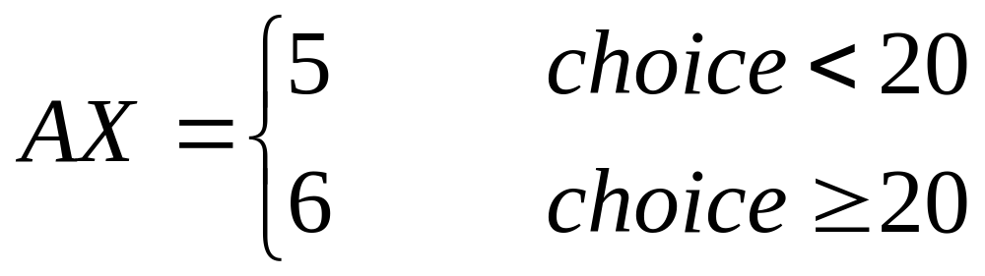
三、关系运算符
EQ, NE, LT, GT, LE, GE less than , great than
结果产生一个逻辑值，真为0FFFFH, 假为0000H
MOV AX, ((choice LT 20) AND 5) OR ((choice GE 20) AND 6 )

Slide 39
四、值返回符
1) $运算符
$：当前地址偏移量的值
BLOCK
H
E
L
L
O
!
BLOCK DB ‘HELLO!’
NUM EQU $-BLOCK
;NUM为 6
$

Slide 40
SEG 和OFFSET
SEG: 求标号或变量的段基址
OFFSET: 求标号或变量的距段首址的偏移量
DATA SEGMENT
A DB 12
B DW 23, 25
DATA ENDS
……
MOV BX, OFFSET B
MOV AX, SEG B
LEA BX, B
; BX: 0001H
; AX: DS值
; BX: 0001H 等价MOV BX, OFFSET B

Slide 41
3) TYPE 标号或符号的类型值
对变量 ：表示变量的字节数 DB 1, DW 2, DD 4
对标号：表示过程或指令地址的调用类型(NEAR) -1或(FAR) -2
DATA SEGMENT
A DB 12
B DW 23, 25
DATA ENDS
……
MOV AX, TYPE A
MOV BX, TYPE B
;AX: 0001H
;BX: 0002H

Slide 42
4) LENGTH 和 SIZE
LENGTH: 对DUP情况下, 变量的项数或元素个数, 在其他情况下该项属性为1；
SIZE：对操作数分配的字节数。
SIZE=LENGTH × TYPE
A DB ‘1234’
B DW 5 DUP(2, 3 DUP(0))
C DW ‘AB’, ‘C’, ‘D’
L1: MOV AL, TYPE B
MOV BL, LENGTH B
MOV AH, SIZE A
MOV BH, SIZE C
MOV CL, TYPE L1
MOV CH, SIZE B
; AL: 2
; BL: 5
; AH: 1
; BH: 2
; CL: 0FFH
; CH: 0AH

Slide 43
5) HIGH 和LOW
HIGH: 对操作数取高字节；
LOW: 对操作数取低字节。
NUM EQU 0CDEFH
……
MOV AH, HIGH NUM
MOV AL, LOW NUM
; AH: 0CDH
; AL: 0EFH

Slide 44
五、属性运算符
用来给指令中的操作数指定一个临时的属性，而暂时忽略操作数定义时的属性。
1) PTR 定义操作数为新的类型
新类型 PTR 操作数
操作数可以是存储器的地址或标号名
F1
34H
F1 DW 1234H
F2 DB 23H, 56H, 18H
……
MOV AL, BYTE PTR F1
MOV AX, WORD PTR F2
12H
F2
23H
56H
; AL: 34H
18H
; AX: 5623H

Slide 45
DAT1 DB 12H, 34H
DAT2 DB 56H, 78H
……
MOV AX, WORD PTR DAT1
CMP AX, WORD PTR DAT2
JA L1
MOV BX, WORD PTR DAT2
MOV WORD PTR DAT2, AX
MOV WORD PTR DAT1, BX
L1: HLT
; AX: 3412H
; 7856H
56H
DAT1单元的值是：__________

Slide 46
2) THIS 指定新类型
像PTR一样可用来建立一个某种类型的存储器地址操作数，而没有为它分配存储器。新的存储器操作数的段和偏移量部分就是下一个能分配的存储单元的段和偏移量。
THIS 类型名
F1
F1 EQU THIS BYTE
F2 DW 4321H, 2255H
……
MOV AL, F1
MOV AX, F2
F2
21H
43H
55H
; AL: 21H
22H
; AX: 4321H
F1和F2具有相同的段基地址和偏移地址，但类型不同。

Slide 47
3) 段超越
强迫当前指令的操作数按指定的段基地址寻址。
MOV AX, ES:[BX]
4) SHORT
用于无条件转移指令JMP，通知编译器，转移的目标地址在+127～-128之间。
JMP 标号 ；是三字节指令
JMP SHORT 标号； 是两字节指令

Slide 48
  3.5 基本结构程序设计
主要程序结构
  顺序结构
  分支结构
  循环结构
  子程序结构

Slide 49
3.5.1 顺序结构程序设计
开始
语句1
语句2
语句3
结束
顺序结构流程

Slide 50
例 两个32位无符号数乘法程序。
1）明确任务，确定算法。
2）绘流程图

Slide 51
开始
1
设置地址指针
进位加至部分积2的高16位
AX←被乘数的低16位B
结果存入缓冲区
SI←乘数的低16位D
^{部分积3=B×C}
DI←乘数的高16位C
与前面结果的对应16位相加
部分积1=B×D
保存进位
部分积1存入缓冲区
部分积4=A×C
AX←被乘数的高16位A
恢复进位
部分积2=A×D
部分积4与前面的和相加
部分积1的高16位＋部分积2的低16位
保存结果到缓冲区
1
结束
流程图

Slide 52
3）根据流程图编写汇编语言程序
DATA SEGMENT
MULNUN DW 0000，0FFFFH，0000，0FFFH，4 DUP（0）
DATA ENDS
STACK SEGMENT PARA STACK’STACK’
DB 100 DUP（？）
STACK ENDS
CODE SEGMENT
ASSRME CS：CODE，DS：DATA，SS：STACK，ES：DATA
MAIN PROC FAR
START： PUSH DS
MOV AX， 0
PUSH AX
MOV AX， DATA

Slide 53
MOV DS， AX
MOV ES， AX
LEA BX， MULNUM ；设置地址指针
MULU32： MOV AX，[BX]； B
MOV SI，[BX+4]； D
MOV DI，[BX+6]; C
MUL SI； B*D
MOV [BX+8]，AX
MOV [BX+0AH]，DX
MOV AX，[BX+2]; A*D
MUL SI；
ADD AX，[BX+0AH]
ADC DX，0
MOV [BX+0AH]，AX
MOV [BX+0CH]，DX
MOV AX，[BX]; B*C
MUL DI;

Slide 54
ADD AX，[BX+0AH]
ADC DX，[BX+0CH]
MOV [BX+0AH]，AX
MOV [BX+0CH]，DX
PUSHF; A*C
MOV AX，[BX+2]
MUL DI
POPF
ADC AX，[BX+0CH]
ADC DX， 0
MOV [BX+0CH]，AX
MOV [BX+0EH]，DX
RET
MAIN ENDP
CODE ENDS
END START

Slide 55
3.5.2 分支结构
判定条件
判定条件
S₁
S₂
S₁
S₂
S_{n}
（a）
（b）
分支程序的结构形式
（a）二分支结构
（b）多分支结构

Slide 56
二分支结构形式
、、、
CMP AL, BL
JG great
JMP exit
great:
exit: 、、、
、、、
Y
N
AL≤BL处理
AL>BL处理
两个分支

Slide 57
多分支结构形式
、、、
CMP AL, 0
JG great
JL less
JMP exit
less:
JMP exit
great:
exit: 、、、
N
AL=0处理
Y
N
Y
AL<0处理
AL>0处理
三个分支
……

Slide 58
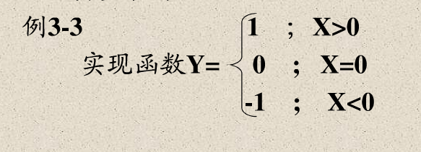

Slide 59
DATA SEGMENT
X DW 12
Y DW ？
DATA ENDS
STACK SEGMENT STACK ‘STACK’
DB 100 DUP （？）
STACK ENDS
CODE SEGMENT PARA ‘CODE’
ASSUME CS：CODE，DS：DATA，SS：STACK
SIGN PROC FAR
PUSH DS
XOR AX，AX
PUSH AX
MOV AX，DATA ；装填DS
MOV DS，AX
MOV AX，X
AND AX，AX ；建立标志
JZ ZERO ；X＝0转ZERO
JNS PLUS ；X>0转PLUS
MOV BX，0FFFFH ；X<0令BX＝－1
JMP DONE
ZERO：MOV BX，0
JMP DONE
PLUS： MOV BX，1
DONE：MOV Y，BX ；存放结果
RET
SIGN ENDP
CODE ENDS
END SIGN

Slide 60
3.5.3 循环结构
循环结构是程序设计中最常用的结构。
凡需要重复做的工作，在计算机中都可以用循环结构程序来实现。

Slide 61
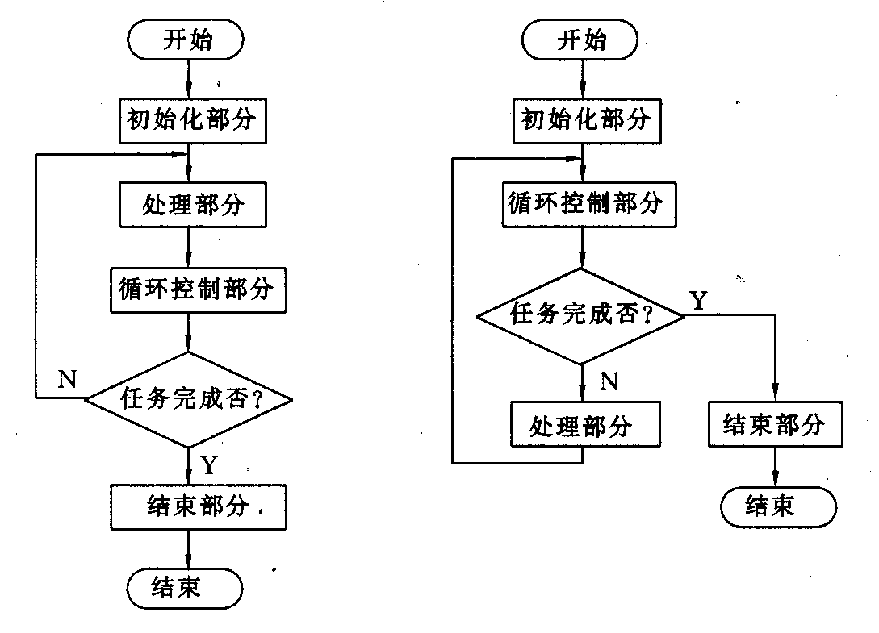
DO-UNTIL型循环
(直到条件成立退出循环)
WHILE型循环
(当条件成立进入循环)
不允许0次循环
允许0次循环

Slide 62
例: 100个字节数据从3000H:0100H送到3000H:0200H单元.

Slide 63
循环结构1：
mov ax, 3000h
mov ds, ax
mov si, 0100h
mov di, 0200h
mov cx, 100
11: mov al, [si]
mov [di], al
add si , 1
add di, 1
loop 11

Slide 64
循环结构2
mov ax, 3000h
mov ds, ax
mov si, 0100h
mov di, 0200h
mov cx, 100
inc cx
11: dec cx
jz 12
mov al, [si]
mov [di], al
inc si
inc di
jmp 11
12: mov AH,4CH
int 21h

Slide 65
多重循环基本方法与单重循环相同，但要注意：
1、分别考虑各重循环的控制条件及其程序实现，相互之间不能混淆
2、每次从外层循环再次进入内层循环时，初始条件要重新设置

Slide 66
例：延时100ms程序
MOV BL，10
DELAY： MOV CX，2801
WAIT：LOOP WAIT ； 10mS
DEC BL
JNZ DELAY
延时时间=2801×T0×10
T0

Slide 67
例 ：将首地址为BUF的字数组从小到大排序（气泡排序法）
BUF dw 100,30,78,99,15,-1,66,54,189,256
        mov cx, 9
    loop1: mov di, cx
        mov bx, 0
    loop2:
      mov ax, BUF[bx]
        cmp ax, BUF[bx+2]
        jLe continue
        xchg ax, BUF[bx+2]
        mov BUF[bx], ax
    continue:
        add bx, 2
        loop loop2
        mov cx, di
        loop loop1

Slide 68
3.5.4 子程序结构
若一段指令或在一个程序中多处使用，或在多个程序中用到，则通常在这段指令当做一个独立的模块出来，称为子程序（或过程）。
子程序是模块化设计的重要手段，具有以下优点：
（1） 简化程序设计过程，节省程序设计时间；
（2）缩短了程序的长度，节省了存储空间；
（3）增加了程序的可读性，便于对程序进行修改；
（4）方便了程序的模块化、结构化和自顶向下的设计。

Slide 69
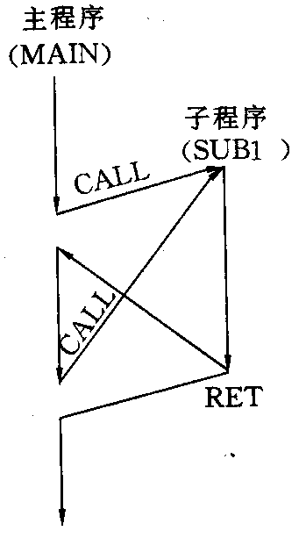
通用性：入口参数
出口参数
参数传递方法：
1.用REG,少量参数
2.用程序M中的参数表传递
3.用堆栈传递

Slide 70
(一) 用程序存储器中的参数表传递参数
+11
00
00
56
78
12
34
56
78
+10
在主程序中,将参数放在
CALL后面.例:
主程序
…
CALL ADDSUB
NUM1 DD 12345678H ;被加数
NUM2 DD 5678H ;加数
BUFFER DD ? ;和
。。。。；返回地址
+9
BUFFER
+7
+6
+5
NUM2
+3
+2
+1
NUM1

Slide 71
子程序:
PUSH BP 若EA(NUM1)=IP0
MOV BP,SP
…
MOV BX ,[BP+2]
MOV CX ,CS:[BX]
MOV SI ,CS:[BX+2]
…
ADD BX ,12 ;IP0+12
MOV [BP+2] ,BX;返回地址入栈
…
POP BP
RET
-4
BPL
BPH
-3
-2
IP0 L
IP0 H
-1
原SP

Slide 72
若传送某变量的地址：
主程序：
CALL XXX
NUM1 DW OFFSET VAL1，SEG VAL1
子程序：
LDS SI，DWORD PTR CS：[BX]
； DS：SI=VAL1 的物理地址

Slide 73
（2） 用堆栈传递参数
堆栈传递适用于参数较多且子程序有嵌套、递归调用的情况。在主程序中把参数压入堆栈后调用子程序，子程序中从堆栈中取出。
例：数组求和子程序。 已知数组A由100个字数据组成，数组B由50个字数据组成，要求用堆栈传送参数的子程序结构编程，试分别求出这两个数组元素之和。

Slide 74
源程序如下:
DATA SEGMENT
CNTA DW 100
ARYA DW 100 DUP（？）
SUMA DD ？
CNTB DW 50
ARYB DW 50 DUP（？）
SUMB DD ？
DATA ENDS
CSEG SEGMENT
ASSUME CS：CSEG，DS：DATA
START： MOV AX，DATA
MOV DS，AX

Slide 75
MOV AX，OFFSET ARYA
PUSH AX
MOV AX，OFFSET CNTA
PUSH AX
MOV AX，OFFSET SUMA
PUSH AX
CALL NEAR PTR RADD
MOV AX，OFFSET ARYB
PUSH AX
MOV AX，OFFSET CNTB
PUSH AX
MOV AX，OFFSET SUMB
PUSH AX
CALL NEAR PTR PADD
MOV AH，4CH
INT 21H

Slide 76
RADD PROC NEAR
PUSH BP
MOV BP，SP
PUSH AX
PUSH DX
PUSH CX
PUSH SI
PUSH DI
SP
（DI）
（SI）
（CX）
（DX）
（AX）
原（BP）
（IP）
SP
SUM
SUM
CNT
CNT
ARY
ARY
调用前
当前

Slide 77
MOV SI，［BP＋8］;数组首地址送SI
MOV DI，［BP＋6］
MOV CX，［DI］；数组长度送CX
MOV DI，［BP＋4］;存放和的地址送DI
XOR AX，AX
MOV DX，AX
NEXT： ADD AX，［SI］
JNC NOCAY
INC DX
NOCAY： ADD SI，2
LOOP NEXT
MOV ［DI］，AX
MOV ［DI＋2］，DX

Slide 78
POP DI
POP SI
POP CX
POP DX
POP AX
POP BP
RET 6
RADD ENDP
CSEG ENDS
END START

Slide 79
SP
（IP）
SUM
CNT
ARY
SP
图 用堆栈传送参数时堆栈内容的变化情况

Slide 80
2 子程序嵌套与递归调用
子程序嵌套
子程序嵌套－－是指一个子程序的内部再调用其他子程序。
主程序
子程序Ⅰ
子程序II
调用子程序Ⅱ
调用子程序Ⅰ
返回
调用子程序Ⅰ
返回
图 子程序嵌套

Slide 81
2、递归子程序
递归子程序——是这种具有递归调用性质的子程序。
递归子程序必须注意以下两点：
1）注意现场的保护。
2）注意递归结束条件。
例： 求变量NUMB的阶乘，把结果存入变量NJ。

Slide 82
计算 n!
STA ENDPDATA SEGMENT
NUM DB 3
NJ DW ?
DATA ENDS
STACK SEGMENT STACK 'STACK'
DB 200 DUP ('S')
STACK ENDS
CODE SEGMENT PARA 'CODE'
ASSUME CS：CODE，DS：DATA，SS：STACK
STA PROC FAR
PUSH DS
XOR AX，AX
PUSH AX
MOV AX，DATA
MOV DS，AX
MOV AH，0
MOV AL，NUM
CALL FACTOR；入口和出口参数通过AX传递
X1： MOV NJ，AX
RET

Slide 83
；求阶乘子程序
FACTOR PROC NEAR
PUSH AX
SUB AX，1
JNE FCON
POP AX
JMP RETUN
FCON： CALL FACTOR
X2： POP CX
MUL CL
RETUN： RET
FACTOR ENDP
STA ENDP
CODE ENDS
END STA

Slide 84
01
NAD
NAD
02
02
02
NAD
NAD
NAD
NAD
03
03
03
03
03
MAD
MAD
MAD
MAD
MAD
MAD
（a）
（b）
（c）
（d）
（e）
（f）
图 递归调用过程的堆栈变化情况

Slide 85
3.6 操作系统资源的使用
A
B
C
用户程序对I/O的需求
计算机硬件、
外部设备
DOS中断调用
BIOS中断调用
使用汇编语言编程对计算机硬件和外设进行控制和输入输出，有下面3种方法，
A－－－用户程序直接操作计算机硬件和外部设备。这样用户必须了解计算机硬件的细节，才能对硬件进行控制。
B－－－ 用户程序通过BIOS中断调用操作计算机硬件和外部设备，用户不必了解计算机硬件的细节，就可以对硬件进行操作，而且使程序更简洁，可读性和可移植性更好。
C－－－－用户程序通过DOS中断调用来操作硬件，DOS中断调用为用户提供的功能更多。程序简洁，可读性和可移植性都很好。

Slide 86
3.6.1 DOS功能调用
在汇编程序中，如果用户程序要与输入输出设备打交道，就要调用现成的程序，这些程序是DOS系统的一部分，随着DOS系统驻留内存，用户需要按照这些程序要求的接口格式调用。
这些完成不同功能的子程序是以中断服务程序的方式提供的。
这些功能按不同的类别分成许多组，分别有不同的中断入口，在汇编程序中最常用的是INT 21H中断入口，也称为DOS系统功能调用。

Slide 87
调用方式：
这个中断入口中有许多小程序，每个小程序都被编上号，固定完成某一种功能，调用时有一定的格式，因为对某一个小程序而言，输入条件(入口参数)和输出结果(出口参数)的格式都是固定的。用户在使用时，既要给出小程序的编号(AH)，又要按照其提供的格式进行调用，才能正确完成操作。

Slide 88
只介绍与输入输出有关的一部分。
1) 在显示器上显示单个字符(2号功能)
功能：在屏幕的光标处显示单个字符
入口参数： 要显示字符的ASCII码放在DL中
出口参数： 无
MOV DL, ‘A’
MOV AH, 2
INT 21H
; 在屏幕光标处显示字符A
; 提供调用功能号
; 系统功能调用
运行至此，屏幕上当前光标处显示字符A

Slide 89
2) 在屏幕上显示字符串(9号功能)
功能：在屏幕上当前光标处输出存储在内存数据段的一串字符串，该字符串以‘$’结束。
入口参数： DS:DX指向欲显示字符串的首址
DATA SEGMENT
STRING DB ‘I am a student.$’
DATA ENDS
……
MOV DX, OFFSET STRING
MOV AH, 9
INT 21H
; 指向字符串首址
; 提供调用功能号
; 系统功能调用

Slide 90
3) 带显示的键盘输入(1号功能)
功能：等待键盘输入，直到按下一个键。
入口参数： 无
出口参数： 键入键的ASCII码放在AL中，并在屏幕上显示该键。
; 提供调用功能号
MOV AH, 1
INT 21H
MOV [2000H], AL
……
; 系统功能调用
程序运行到此停下，等待用户键盘输入
用户从键盘键入的键的ASCII码进入AL中

Slide 91
4) 不带显示的键盘输入(7号功能)
功能：等待键盘输入，直到按下一个键。
入口参数： 无
出口参数： 键入键的ASCII码放在AL中，但在屏幕上没有显示，常用于输入密码。
; 提供调用功能号
MOV AH, 7
INT 21H
MOV [2000H], AL
……
; 系统功能调用
程序运行到此停下，等待用户键盘输入
用户从键盘键入的键的ASCII码进入AL中
该功能与1号功能类似，只是输入的字符不在屏幕上显示

Slide 92
5) 字符串输入(10号功能)
功能：等待从键盘输入一串字符到存储区的数据段，直到按下回车结束输入。
入口参数：DS:DX指向接收字符串的内存地址的首址，该地址的第一个字节是由用户设置的可输入字符串的最大字符数(含回车)
出口参数：存放输入字符串存储区的第二个字节是实际输入的字符数(不含回车)，实际输入的字符串从该存储区的第三个字节处开始存放。

Slide 93
DATA SEGMENT
BUF DB 20, 20 DUP(?)
DATA ENDS
……
LEA DX, BUF
MOV AH, 0AH
INT 21H
BUF
14H
DX
04H
41H
42H
43H
44H
实际字符个数
开始存放
程序运行到此停下，等待用户键盘输入
若输入ABCD<CR>后

Slide 94
6) 程序结束，返回DOS( 4C号功能 )
功能：将控制权移交DOS。
入口参数：无
出口参数：无
MOV AH, 4CH
INT 21H

Slide 95
在屏幕上显示What’s your name?，用户输入自己的名字###后显示：Welcome ###。
显示字符串后回车换行
DATA SEGMENT
MEG DB ‘What’s your name ?’, 10,13,’$’
MEG1 DB 'Welcome $'
BUF DB 30, ? ,30 DUP(0)
DATA ENDS
CODE SEGMENT
ASSUME CS: CODE, DS:DATA
START: MOV AX, DATA
MOV DS, AX
LEA DX, MEG
MOV AH, 9
INT 21H ;输出字符串
LEA DX, BUF
MOV AH, 10
INT 21H;接受姓名
LEA DX, MEG1
MOV AH, 9
INT 21H ;输出Welcome
XOR BH, BH
MOV BL, BUF+1
MOV [BX+BUF+2], ‘$’
LEA DX, BUF+2
MOV AH, 9
INT 21H;输出姓名
MOV AH, 4CH
INT 21H
CODE ENDS
END START

Slide 96
下面程序从键盘重复接收一字符送BUFF开始的单元，直到接收到回车符0DH为止。
DATA SEGMENT
BUFF DB 128 DUP(0)
DATA ENDS
CODE SEGMENT
ASSUME CS: CODE,
DS:DATA
START: MOV AX, DATA
MOV DS, AX
_______________
LOP: _______________
INT 21H
MOV [SI], AL
______________
_____________
JNE LOP
MOV AH, 4CH
INT 21H
CODE ENDS
END START
INC SI
CMP AL, 0DH
LEA SI, BUFF
MOV AH, 1

Slide 97
3.6.2 BIOS中断调用
什麽是BIOS?
BIOS即Basic Input/Output System，指的是基本输入/输出系统。这是一组底层的基础软件程序，BIOS驻留在系统板的只读存储器ROM中，计算机加电后，可以随时调用BIOS程序。 BIOS程序独立于任何操作系统，因此无论该计算机是运行DOS，CP/M，还是UNIX等任何操作系统，用户都可以调用这些服务程序。

Slide 98
BIOS 键盘中断 ( INT 16H AH = 0, 1, 2 )
从键盘读一字符（0） /读键盘缓冲区字符（1）/取键盘状态字节（2）
例：从键盘读一字符 ( AH=0 )
mov ah, 0
    int 16h ; al = 字符码
    ; ah = 扫描码
    mov bx, ax
    call binihex

Slide 99
BIOS 显示中断 ( INT 10H AH = 1, 2, 3, 6, 7, 8, 9, A )
（控制光标/读光标位置/清屏和卷屏/字符显示）
BIOS 打印中断 ( INT 17H AH = 0, 1, 2 )
（打印一个字符/初始化打印机/取打印机状态字节）
BIOS 串行通讯口功能 ( INT 14H AH = 0, 1, 2, 3 )
（初始化串口/向串口写字符/从串口读字符/取串口状态）

